Slide 1
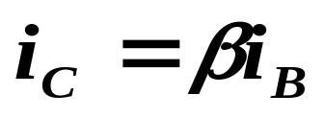
双极型晶体管BJT：输入电阻r_{be}小，电流控制器件
场效应管
电压控制器件
输入电阻高、内部噪声小、耗电省、热稳定性好、抗辐射能力强、制造工艺简单、易于实现集成化、工作频率高
NPN
PNP

Slide 2



4-1 结型场效应管（JFET）
4-2 金属-氧化物-半导体场效应管（MOSFET）
4-3 场效应管放大电路
4-4 MOS模拟集成电路基础

Slide 3
场效应管（FET）：
是一种具有PN结的有源半导体器件，利用电场效应来控制输出电流的大小。
场效应管的特点：
①输入电阻高；
输入端PN结一般工作反偏或绝缘状态。
②内部噪声小；
③功耗低；
④热稳定性及抗辐射能力强；
⑤工艺简单、易于集成化。
场效应管的分类：
结型FET（JFET）：
N沟道、P沟道
增强型：
N沟道、P沟道
MOSFET（IGFET）：
耗尽型：
N沟道、P沟道

Slide 4
场效应管的分类：
结型FET（JFET）：
N沟道、P沟道
10⁶～10⁹Ω
增强型：
N沟道、P沟道
MOSFET（IGFET）：
耗尽型：
N沟道、P沟道
10¹⁵Ω
绝缘栅型场效应管（MOSFET）
增强型N沟道MOS管（E型N MOSFET）
增强型P沟道MOS管（E型P MOSFET）
耗尽型N沟道MOS管（D型N MOSFET）
耗尽型P沟道MOS管（D型P MOSFET）

Slide 5
1·4·2 绝缘栅型场效应管（MOSFET）
一、N沟道增强型MOSFET
（一）结构和符号
栅极与其他两个电极是相互绝缘的
i_{G}=0
间断线表示栅源电压u_{GS}=0时，FET内部不存在导电沟道
绝缘层S_{i}O₂
i_{G}
D
S
○
G
D
○
B
N⁺
N⁺
箭头方向表示由P(衬底)指向N(沟道)
G
○
P 型衬底
○
B
衬底引线
S

Slide 6
（二）工作原理
1、U_{GS}=0
漏源间没有导电的沟道，i_{D}=0
S
G
D
N⁺
N⁺
P 型衬底
B
衬底引线

Slide 7
（二）工作原理
(1)导电沟道的形成
u_{GS} >0
u_{GS}增大到某一个值时
反型层是N型半导体层
开启电压U_{GS（th）}
U_{GS}=U_{GS(th)}时，导电沟道开始形成
u_{GS}
S
G
D
反型层
N⁺
N⁺
u_{GS} < U_{GS（th）}全夹断状态
P 型衬底
B

Slide 8
u_{GS} > u_{GS(th)}
u_{GS} ↑
u_{GB} ↑
→导电沟道 ↑
→r_{DS} ↓
u_{GS}
S
G
D
N⁺
N⁺
P 型衬底
B

Slide 9
预夹断后△u_{DS}几乎都降落在夹断区上，而未夹断沟道中的电压基本维持不变。
u_{DS}↑
(2) i_{D}和导电沟道随u_{GS}和u_{DS}的变化
预夹断
u_{GS}=常数>U_{GS（th）}
导电沟道开始形成u_{GD}= u_{GS}-u_{DS} =U_{GS（th）}
导电沟道开始夹断u_{GD}= u_{GS}-u_{DS} =U_{GS（th）}
S ← D
S ← D
有导电沟道的条件
u_{DS} = u_{GS}- U_{GS（th）}
电位
预夹断
低←高
宽 ←窄
i_{D}几乎不变略有增大
预夹断后
u_{DS}↑
u_{GD}> U_{GS（th）}
u_{DS}
u_{DS}> u_{GS}- U_{GS（th）}
u_{GD}= u_{GS}-u_{DS}
> U_{GS（th）}
i_{D}
u_{GS}
u_{DS}
u_{DS}< u_{GS}- U_{GS（th）}
u_{GD}=
u_{GS}- u_{DS} <U_{GS（th）}
S
D
G
u_{DS}↑
→r_{DS}↑(慢)
→i_{D}↑
u_{DS}↑
→反向击穿
i_{D}
B
N⁺
N⁺
S
D
A
P 型衬底
O
u_{DS}
沟道部分夹断
B
u_{DS}= u_{GS}- U_{GS（th）}

Slide 10
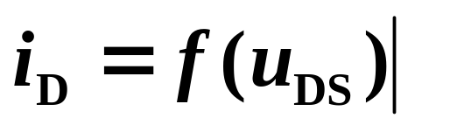

3．输出特性曲线
u_{GS} > u_{GS(th)}
u_{GS} ↑
→导电沟道 ↑
→r_{DS} ↓
→i_{D} ↑
u_{DS}= u_{GS}-U_{GS(off)}
u_{DS}
i_{D}
u_{GS}
预夹断曲线
S
G
0
D
u_{GS}
u_{DS}= u_{GS}- U_{GS（th）}
-1
i_{D}
u_{GS}=5V
-2
N⁺
N⁺
u_{GS}= 4V
-3
u_{GS}= 3V
P 型衬底
-4
u_{GS}= 2V
u_{GS}= U_{GS(th)}
u_{DS}
u_{GS}= U_{GS(th)}
0
u_{GS}= U_{GS(off)}
0
u_{DS}
B
截止区

Slide 11

4.1 结型场效应管
三、 E型 N MOSFET的输出特性曲线
1. 输出特性
u_{DS}> u_{GS}-U_{GS(th)}
① u_{GS}↓→r_{ds}↑
可变电阻区
u_{DS}< u_{GS}-U_{GS(th)}
②恒流区（饱和区）
u_{DS}= u_{GS}-U_{GS(th)}
可变电
阻区
i_{D}
MOSFET正常放大作用区域
5
u_{GS}
P145 表4．2
线性放大区
4
③击穿区
恒流区
3
击
穿
区
④截止区
（全夹断区）
2
U_{GS}(th)
u_{GS}≤ U_{GS(th)}
0
BU_{DS}
u_{DS}
截止区

Slide 12
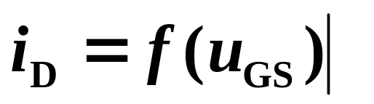

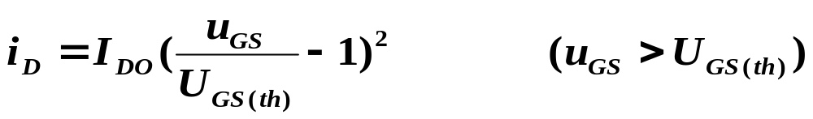
2. 转移特性
i_{D}
i_{D}
u_{GS}=
5
4
3
2
I_{DO}
0
u_{DS}
2
3
4
5
0
u_{GS}

Slide 13
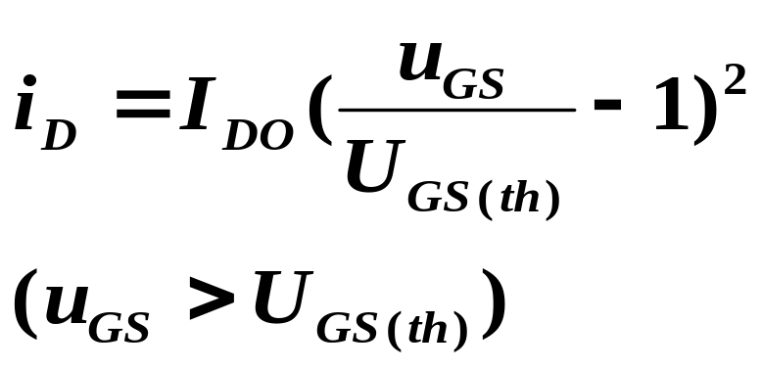
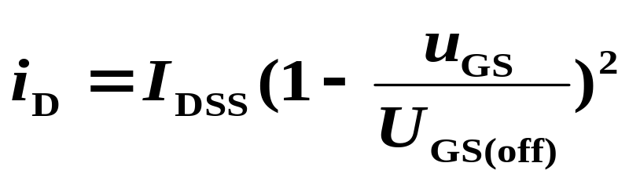
转移特性曲线
(当U_{GS(off)}<u_{GS} < 0)
i_{D}
E型 N MOSFET
i_{D}
N JFET
I_{DSS}
I_{DO}
0
U_{GS(th)}
u_{GS}
0
u_{GS}
U_{GS(off)}

Slide 14
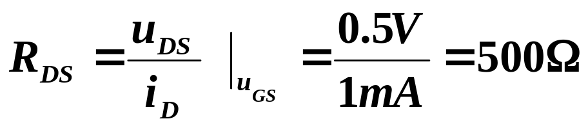
例4．2 一N沟道增强型MOSFET的U_{GS（th）}=2V，当u_{DS}=0．5V，u_{GS}=3V时，i_{D}=lmA，试问该MOSFET工作在什么区 ? 此时，漏源间的电阻R_{DS} = ?
u_{GS} =3V> U_{GS（th）}=2V
u_{DS}> BU_{DS}
击穿区
u_{GS}
u_{GS}≤U_{GS(th)}
截止区
可变电
阻区
u_{DS}=0．5V，u_{GS}- U_{GS（th）}=1V
i_{D}
满足u_{DS} < u_{GS}- U_{GS（th）}
5
u_{GS}
u_{GS}>U_{GS(th)}
线性放大区
4
N沟道MOSFET工作在可变电阻区
恒流区
当u_{DS}
击
穿
区
3
u_{DS}< u_{GS}-U_{GS(th)}
可变电阻区
2
u_{DS}= u_{GS}-U_{GS(th)}
预夹断
U_{GS}(th)
u_{DS}> u_{GS}-U_{GS(th)}
恒流区
0
u_{DS}
BU_{DS}
截止区

Slide 15
作业：
P166 4.3

Slide 16
二、N沟道耗尽型MOS管
1、结构和符号
u_{GS} ↓
→导电沟道 ↓
→ U_{GS(off)}夹断电压
u_{GS}
D
D
○
S
G
○
B
N⁺
N⁺
G
○
P 型衬底
○
S
B

Slide 17
3．输出特性曲线
u_{DS}
u_{GS}
预夹断曲线
S
D
G
u_{DS}= u_{GS}- U_{GS（off）}
i_{D}
u_{GS}=0.2V
N⁺
N⁺
u_{GS}= 0.1V
u_{GS}= 0V
P 型衬底
u_{GS}= -0.2V
u_{GS}= U_{GS(off)}
0
u_{DS}
B
截止区

Slide 18

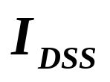
2. 转移特性
E型 N MOSFET
i_{D}
i_{D}
D型 N MOSFET
I_{DO}
u_{GS}
-0.4
-0.2
0
U_{GS(off)}
0.2
0
U_{GS(th)}
u_{GS}

Slide 19
P沟道MOSFET，除了外加电压极性和漏极电流方向与N沟道MOSFET相反外工作原理完全相同
(a) N沟道FET
(b) P沟道FET
i_{D}
U_{GS（th）}
U_{GS（off）}
u_{GS}
i_{D}
增强型
MOST
耗尽型
MOST
JFET
增强型
MOST
JFET
耗尽型
MOST
u_{GS}
U_{GS（off）}
U_{GS（th）}

Slide 20
复习1
D
u_{DS}
G
P⁺
P⁺
u_{GS}
N
可变电阻区
i_{D}
S
I_{D}(mA)
I_{DSS}
0
u_{GS}
I_{DSS}
恒流区
线性放大区
-1
-2
击
穿
区
-3
U_{GS(off)}
0
U_{GS}( V )
-4
0
BU_{DS}
u_{DS}
截止区

Slide 21
复习2
i_{D}
一、N沟道增强型MOSFET
I_{DO}
u_{DS}
0
U_{GS(th)}
u_{GS}
i_{D}
可变电
阻区
u_{GS}
i_{D}
S
D
5
u_{GS}
G
恒流区
线性放大区
4
3
击
穿
区
N⁺
N⁺
2
P 型衬底
U_{GS}(th)
0
BU_{DS}
u_{DS}
B

